Slide 1
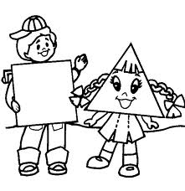

هيا الى اللعبة

Slide 2

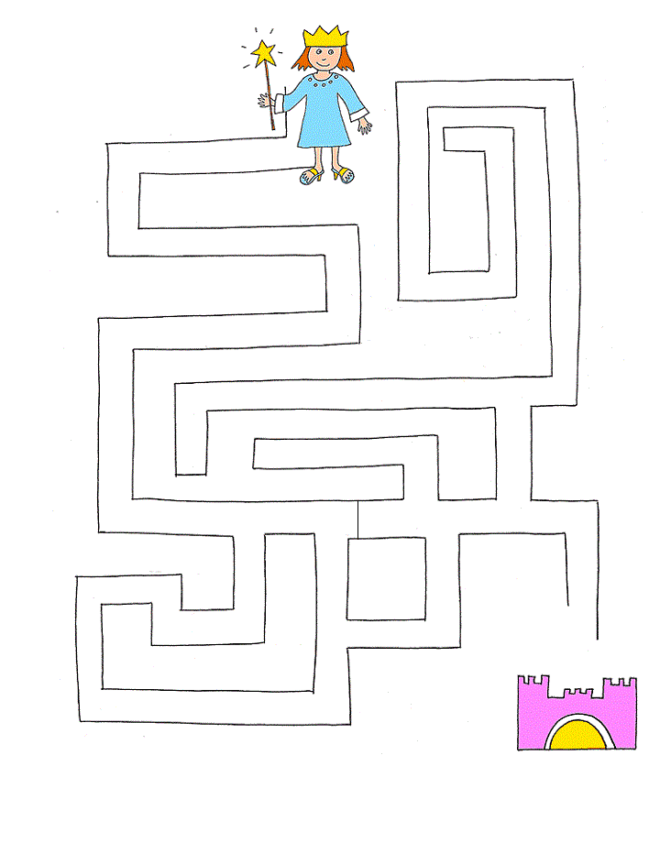
عليك ان تساعد الاميرة الصغيرة بالوصول الى قصرها عبر المتاهة
وذلك بواسطة حل اسئلة الهندسة البسيطة التي تطرح عليك .
ابدأ

Slide 3

السؤال الأول
مادة وقود هي :
ممكن أن تكون مادة قابلة للاحتراق أو مادة مقاومة للنار .
مادة مقاومة للماء .
كل مادة تحترق وتطلق طاقة عند احتراقها.

Slide 4
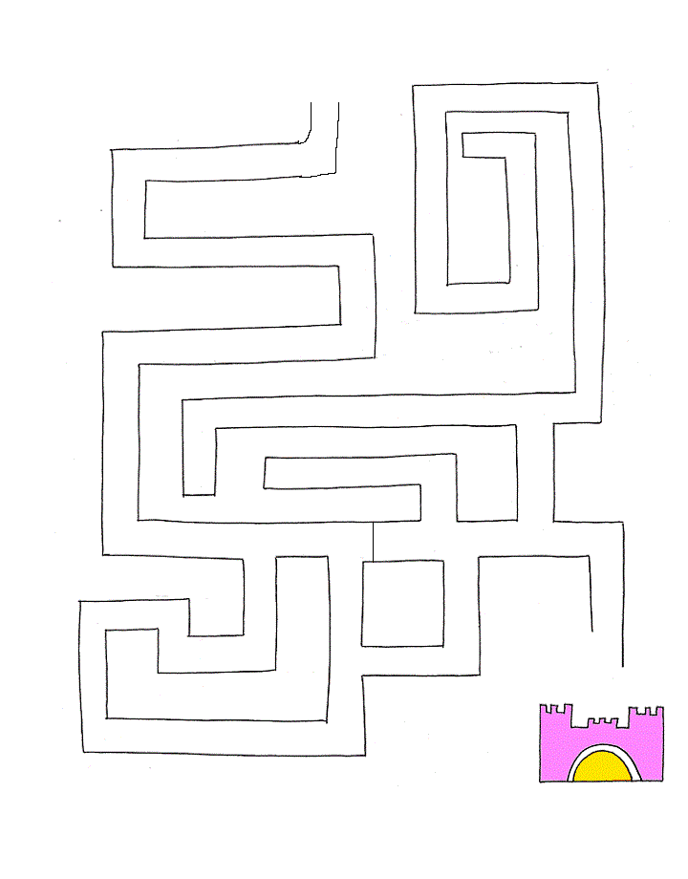

السؤال التالي

Slide 5

السؤال الثاني:
لكي نحصل على حرارة وضوء للتسخين والإضاءة ولتحريك الآلات يجب استخدام...
مواد قابلة للاحتراق والتي تطلق حرارة قليلة لمدة زمنية بسيطة .
مواد مقاومة للنار
مواد قابلة للاحتراق والتي تطلق حرارة كثيرة لمدة طويلة .

Slide 6
السؤال التالي

Slide 7

السؤال الثالث :
أي مواد من المواد التالية هي أمثلة لمواد قابلة للاحتراق ؟
خشب / كاز / بنزين
رمل / زيت / جبص
غاز الطبخ / شمع / رمل

Slide 8
السؤال التالي

Slide 9
السؤال الرابع :
أي مواد من المواد التالية هي أمثلة لمواد مقاومة للنار ؟
خشب / فحم خشبي / بنزين
رمل / خزف / جبص
رمل / غاز / فحم حجري

Slide 10
السؤال التالي

Slide 11
السؤال الخامس :
أذكر مثالا واحدا لاستخدام مادة مقاومة للنار ..
اجابة صحيحة
اجابة خاطئة

Slide 12
السؤال التالي

Slide 13

السؤال السادس:
    أذكر مثالا واحدا لاستخدام مادة قابلة للاحتراق ...
اجابة صحيحة
اجابة خاطئة

Slide 14
السؤال التالي

Slide 15
السؤال السابع:
مادة الوقود يجب أن تكون مادة قابلة للاشتعال ، لكن هل كل مادة قابلة للاشتعال يمكن أن تستخدم كمادة وقود ؟ علل اجابتك
لا
نعم

Slide 16
عندما تصل الاميرة اضغط هنا من فضلك

Slide 17

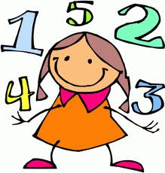
اجابتك خاطئة
لا بأس اضغط هنا لاعادة المحاولة

Slide 18

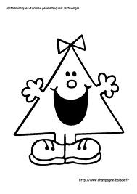
أحسنتم لقد وصلت الأميرة إلى قصرها بسلام
شكرًا لكم
خروج

